Slide 1











Xin chào các con
Cô chào các con!

Slide 2



Slide 3

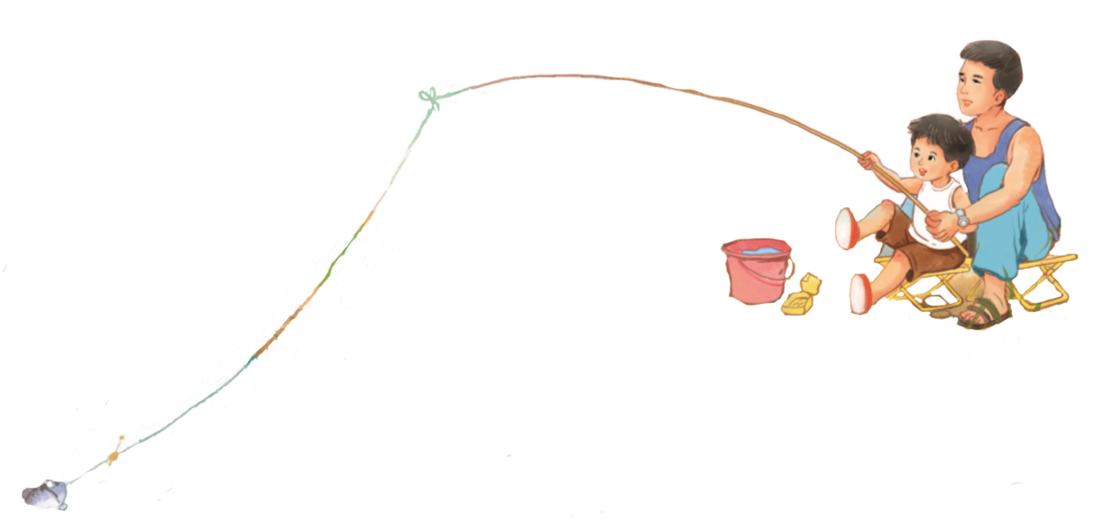

Notes:
Chưa có hiệu ứng rung rinh ở nhân vật

Slide 4
ˊ
c
ˊ
c
Nam và bố câu cá.

Slide 5


BÀI 3: C c ́

Slide 6



Slide 7

c

Slide 8
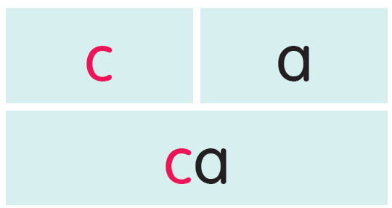
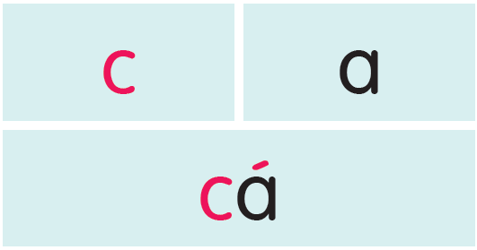

Slide 9
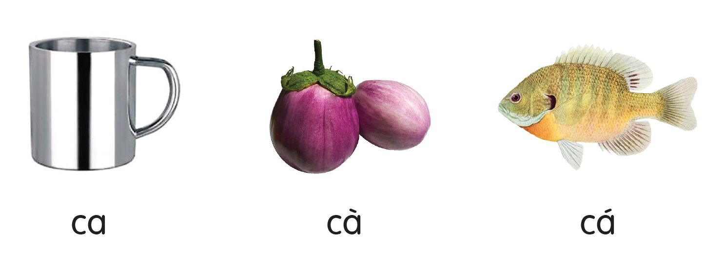

Slide 11


Slide 12



Slide 13





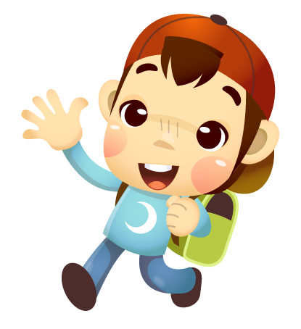
Tiết 2

Slide 14
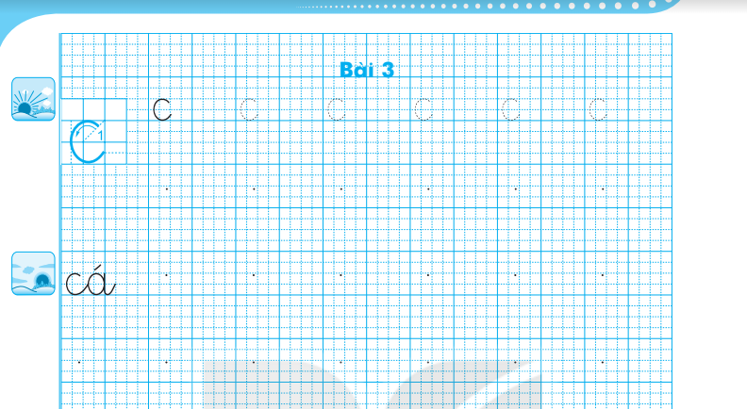
3
Tô và viết

Slide 15


Slide 16

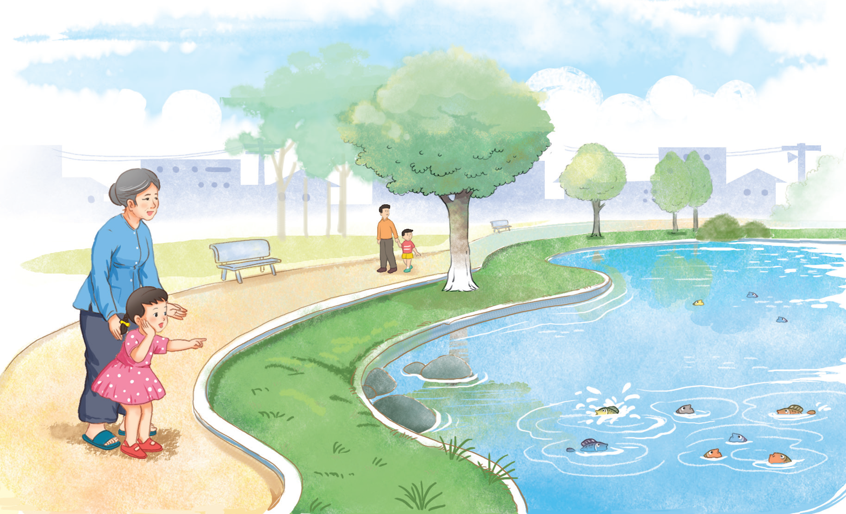
A, cá.

Slide 17


Slide 18

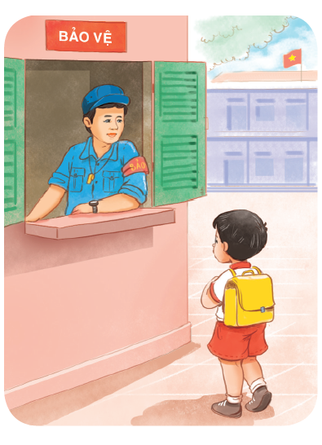
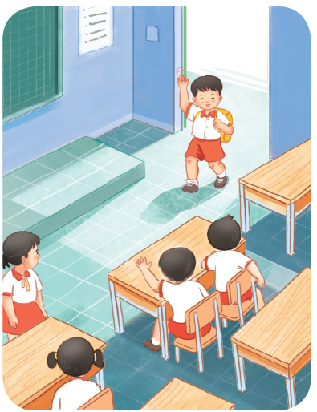
Chào hỏi

Slide 19






Củng cố dặn dò

